Slide 2
OPPORTUNITES DE MARCHES : SOLIDEO
Accéder à la présentation

Slide 4
LES CONTRATS DE TRANSITION ECOLOGIQUE
Carla BRAGA - Ministère de la Transition Ecologique et Solidaire
Ivan CHETAILLE – Banque des Territoires
Dimitri TCHORELOFF – CA Grand Paris Sud

Slide 5
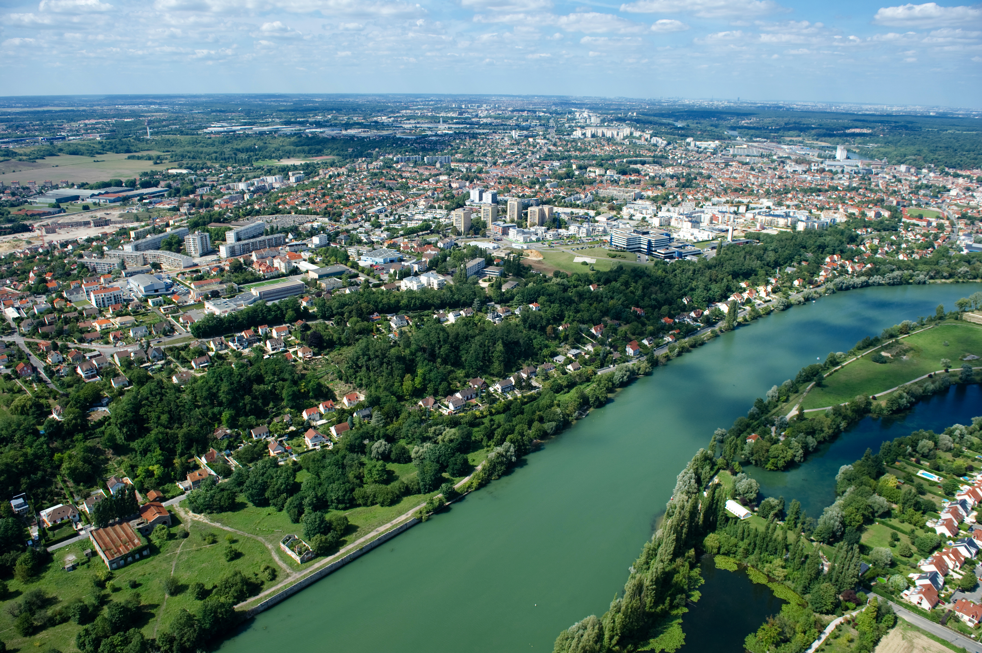
4 juillet
2019
CONTRAT DE TRANSITION ECOLOGIQUE
Grand Paris Sud
Rencontre Territoires et Eco-PME d’Ile-de-France

Slide 6
Transition écologique ,sociale et inclusive : un triptyque en action
Un document d’orientation stratégique et opérationnel
 Le Plan Climat Air Energie Territorial (PCAET)
Une première mise en œuvre opérationnelle, contractée avec l’Etat (septembre 2019)
 Le Contrat de Transition Ecologique (CTE)
Une expertise et un regard nouveau pour la mobilisation du territoire (dont les acteurs économiques)
 Le partenariat avec le WWF

Slide 7
FIL ROUGE DU CTE DE GPS : 5 ORIENTATIONS STRATEGIQUES
Orientation 1
Réduction des fragilités énergétiques du territoire et de ses habitants et usagers
Rénovation énergétique du bâti, mobilité…
Orientation 2
Un accès à une alimentation saine et abordable pour tous
Plan Alimentaire Territorial (PAT) partagé avec Cœur d’Essonne Agglomération
Orientation 3
Des espaces naturels et aquatiques pour chacun, un cadre de vie pour tous
Biodiversité et valorisation de la seine et de ses berges
Orientation 5
Vers un territoire producteur d’énergies renouvelables
Valorisation énergétique des sites épuratoires et réseaux de chaleur (nouveaux réseaux,
extensions, géothermie)

Slide 8
Orientation 4
Des formations, des emplois locaux, et des filières de demain
Action 1 : Plan stratégique d’équipement du territoire en stations d’avitaillement en énergie décarbonée ,
Action 2 : Eco-Entreprises du territoire : réalisation d’une plateforme de partage et valorisation des savoir-faire, outil numérique dédié .

Slide 9
STANDS PARTENAIRES
4 juillet 2019

